Slide 1

ПОРТФОЛИО
Стрековцовой
Майи Олеговны

Slide 2

СОДЕРЖАНИЕ
Раздел 1. Общие сведения
Раздел 2. Ресурсное обеспечение
Раздел 3. Методическая копилка
Документы и материалы по самообразованию
Достижения воспитанников
Фотоматериалы

Slide 3

РАЗДЕЛ 1
Общие сведения
Резюме
Дополнительная информация

Slide 4
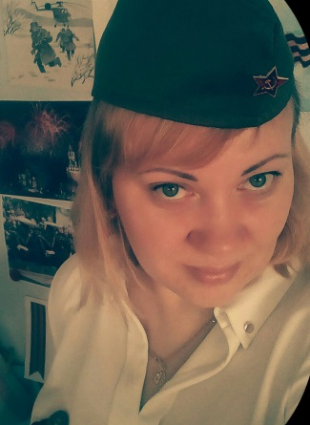
РЕЗЮМЕ
Ф.И.О. Стрековцова Майя Олеговна
Дата рождения: 29.01.1982
Место рождения:г.Магадан
Гражданство: РФ Пол: женский
Домашний адрес: 630124 Г.Новосибирск Дзержинский район ул.Есенина д.10 кв 11.
Телефон: 89232306868
E-mail: maiabo@mail.ru
Место работы: МКДОУ №482 дс комбинированного вида «Радуга» ул.Лазурная 2/1 т. 2025550
Педагогический стаж: 12 лет
Стаж работы в МКДОУ №482 - 12 лет

Slide 5

Мои размышления
Мое кредо: Вводить ребенка в мир истины, добра и красоты.
Во все времена, во всем мире дети составляют богатство страны. Я знаю, что им следует посвятить самые серьезные исследования в области обучения, развития и воспитания. Ведь малыш уже с первых дней своей жизни – это отнюдь не сосуд, который надо наполнить, а светильник, который следует зажечь.
Детский сад – живой, развивающийся организм: каждый прожитый день и час дарит мне и воспитанникам радость общения, радость бытия.
Ежедневно, как ручейки, сюда стекаются и взрослые, и дети.
Одни – чтобы учиться, другие - чтобы учить и воспитывать.
День за днём, год за годом мы вместе идём вперёд от сотрудничества к сотворчеству.
И пусть эти ручейки объединяются в реки, реки в моря, моря в океаны.
Счастливого нам плавания по безбрежному океану любви и творчества!

Slide 6
ДОПОЛНИТЕЛЬНАЯ
ИНФОРМАЦИЯ
Прохожу обучение: курс фотографии, курсы «Ментальной арифметики», ««Система сопровождения ребенка с ОВЗ в общеразвивающем детском саду»
Навыки работы с ПК: Ms Office, Adobe Photoshop, Lightroom.
Интересы, предпочтения, хобби: фотография, психология.

Slide 7
Раздел 2
Ресурсное обеспечение
Список научно-методического обеспечения:
Использование методических материалов и учебно-методической литературы
Использование ИКТ в образовательном процессе
Информация об участии в профессиональных и творческих педагогических конкурсах, проведении семинаров
Разработка проектов, клубов, положений, написание статей
Персональные страницы в сетевых сообществах:
http:// www.maam.ru/users/771190
https://infourok.ru/user/strekovcova-mayya-olegovna /

Slide 8
1. Аппликация с детьми 5-6 лет. Колдина . «Мозайка-Синтез»
Использование методических материалов и учебно-методической литературы:
2. Апликация семенами для работы с детьми 3-7 лет. Коваленко З.Д. Мозайка- Синтез»
3. Закон об образовании М.2019
4. Развитие речи детей в д.с. В.В.Гербова М.2015
5. ФЭМП в д.саду И.А.Помораева, А.В.Позина М.2015
6. Изобразительная деятельность в д.саду Комарова Т.С. М.2015 7. Изо деятельность в д.саду Д.Н.Колдина 4-5 лет 2011.
8.Л.В.Куцакова Конструирование из строительного материала М.2015
9. Ознакомление дошкольников с окружающем миром и социальной действительностью Н.В.Алешина М.2001
10.Позновательно-исследовательская деятельность с 4-7 лет М.2015 Н.Е.Веракса
11. Л.В.Куцакова Творим и мастерим М.2015
12. О.А.Соломенникова Ознакомление с природой в д.саду с 5-6 лет М.2015
13. Сценарий занятий по экологическому воспитанию дошкольников Л,Г,Горькова, А,В,Кочергина,Л,А,Обухова М.2007 16.Е,А.Алябьева Воспитание культуры поведения М.2009
17. Е.В.Марудова Ознакомление дошкольников с окружающем миром
18. Развитие игровой деятельности Н.Ф.Губанова М2012
19. От рождения до школы. Основная общеобразовательная программа дошкольной образовательной организации (в соответствии с новыми САНПИН и ФГОС). Веракса. «Мозайка-синтез
20. Развивающие тгры для дошкольников 2-7 лет А.В.Печерога М.2008.

Slide 9
Использование ИКТ в образовательном процессе:
Список используемых Интернет- ресурсов:
№ | Название сайта | Адрес
1. | Инфоурок.ру | https://infourok.ru/
2. | Для педагогов | http://www.o-detstve.ru/forteachers.html
3. | Портал Солнышко | http://www.solnet.ee/contests/index.php
4. | Kinder-planet | http://95.31.1.68/users.php?m=register
5. | Твой ребенок | http://www.tvoyrebenok.ru/index.shtml
6. | Воспитание детей дошкольного возраста | http://doshvozrast.ru/rabrod/rabrod.htm
8. | Мультимедиа для дошколят | http://lutiksol.narod2.ru/
9. | Конспекты занятий в детском саду | http://konspekt.vscolu.ru/
10. | Дети-54.ру | http://www.liveinternet.ru/users/deti-54/
11. | ДЕТсад | http://detsad-kitty.ru/

Slide 10
Информация об участии в профессиональных и творческих педагогических конкурсах, проведении семинаров:
Уровень | Название конкурса | Год | Результат
Международный | КОНКУРС. Лучший конспект занятий для ДОУ от мааам.ру | 2013 | Участие
 | Дистанционный конкурс «День мамы» | 2012 | Участие
Всероссийский | Конкурс детского рисунка и прикладного творчества «Африка» | 2012 | 1 место
 | Участие в программе «Чистые ладошки» от компании Tork | 2012 | Участие
 | Интернет-конкурс первичных профсоюзных организаций | 2012 | Участие
Региональный | Фестиваль «Творческая встреча» | 2012 | Участие
 | Конкурс «Зеленый кошелек» (макулатура) | 2013 | 1 место
Муниципальный | Смотр-конкурс «Урожай-2012» номинация «дети-цветы жизни» | 2012 | 1 место
 | Автоквест посвященный юбилею п. Березовка | 2012 | 1 место
 | Автоквест «Зимние забавы» | 2012 | Участие
ДОУ | Конкурс «Зеленый кошелек». Изготовление эко-контейнера | 2012 | 2 место

Slide 11
Разработка проектов, клубов, положений, написание статей:
Разработка проекта «А часики бегут…бегут»»
Разработка проекта«Пуговка Чудесница»
Разработка проекта «75 лет Победы!»
Опубликованы методические разработки на сайте: http://www.maaam.ru, https://infourok.ru/user/strekovcova-mayya-olegovna
Опубликован фотоотчет о работе Мини – музея «Никто не забыт! Ничто не забыто!» на сайте: http://ds482nsk.edusite.ru
Опубликована статья в сборник научно методических статей «Музыкальное мышление» НИПкРО.

Slide 12
Раздел 3
Методическая копилка
Конспекты занятий
Сценарии праздников, развлечений
Родительские собрания
Публикации
Материалы с конференций
Результаты исследовательских работ
Рефераты, доклады

Slide 13
ПЕРЕЧЕНЬ МЕТОДИЧЕСКИХ РАЗРАБОТОК
№ | Название методической разработки | год
1 | Консультация для родителей "Эксперементируйте с детьми!" | 2019
2 | Проект "А часики бегут, бегут, бегут..." | 2019
3 | Консультация для родителей "Вашему ребёнку исполнилось 6-7 лет" | 2019
4 | Консультация для родителей. "Учимся ориентироваться в пространстве" | 2020
5 | Памятка для родителей "Воспитание положительных качеств у детей в ходе проведения режимных моментов." | 2018
6 | Лэпбук "Новосибирск - мой родной город!" | 2018
7 | Для педагогов «Решение образовательных ситуаций в ходе режимных моментов». | 2018
8 | Консультация для родителей "Наши друзья - витамины" | 2018
9 | Познавательно-исследовательский проект "Пуговица - чудесница" | 2020
10 | Лэпбук «Ничто не забыто,..Никто не забыт!» | 2020
11 | Проект «75 лет Победе!» | 2020
12 | Проект мини музей «Никто не забыт! Ничто не забыто!» | 2020
13 | Сборник в НИПкРО «Интелектуальное воспитание в современном образовательном пространстве» | 2020

Slide 14
Документы и материалы по самообразованию
Курсы повышения квалификации:
«Педагогическая деятельность мини-музея как культурно-просветительского центра дошкольной организации»» (2018 год)
«Организация работы с обучающимися с ограниченными возможностями здоровья (ОВЗ) в соответствии с ФГОС»(2019 год)
«Эмоциональное выгорание педагогов. Профилактика и способы преодоления» 2020 год
Методическая тема по самообразованию:
«Нравственно-патриотическое воспитание детей дошкольного возраста».

Slide 15

Достижения воспитанников

Slide 16

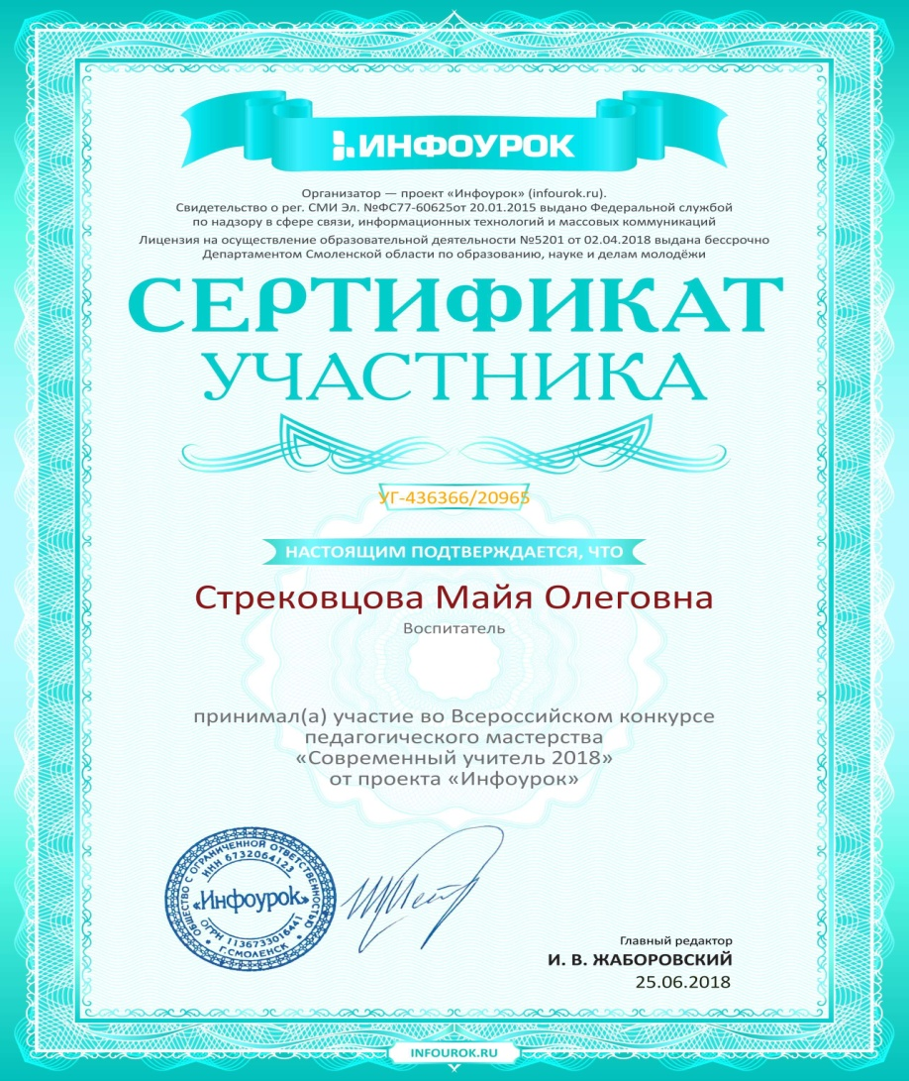
МОИ достижения

Slide 17

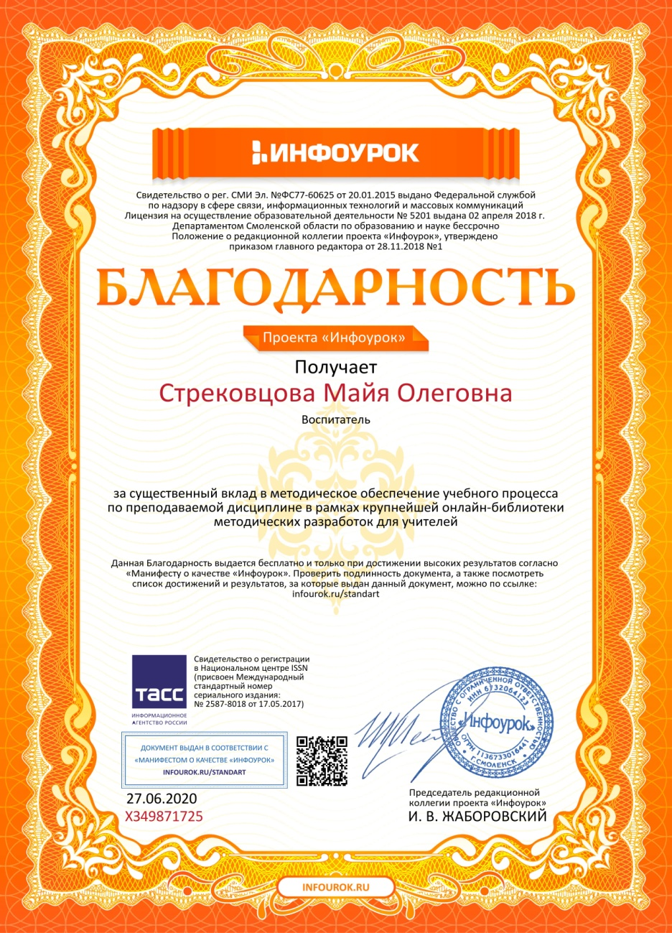

Slide 18

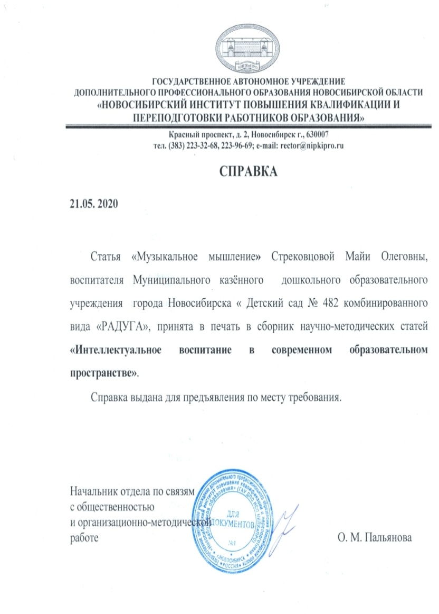

Slide 19
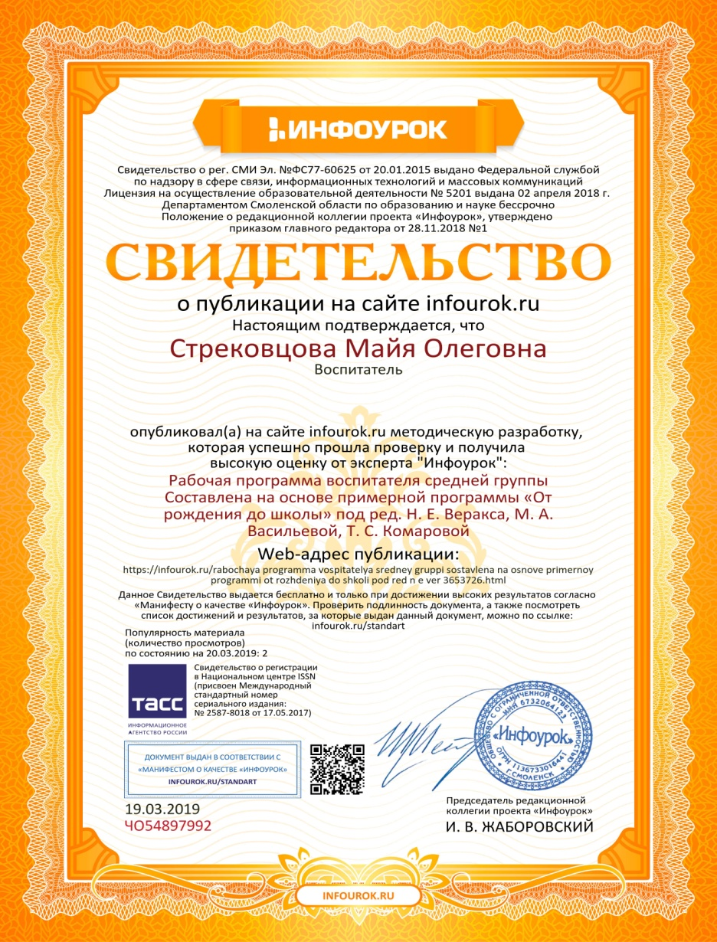


Slide 20
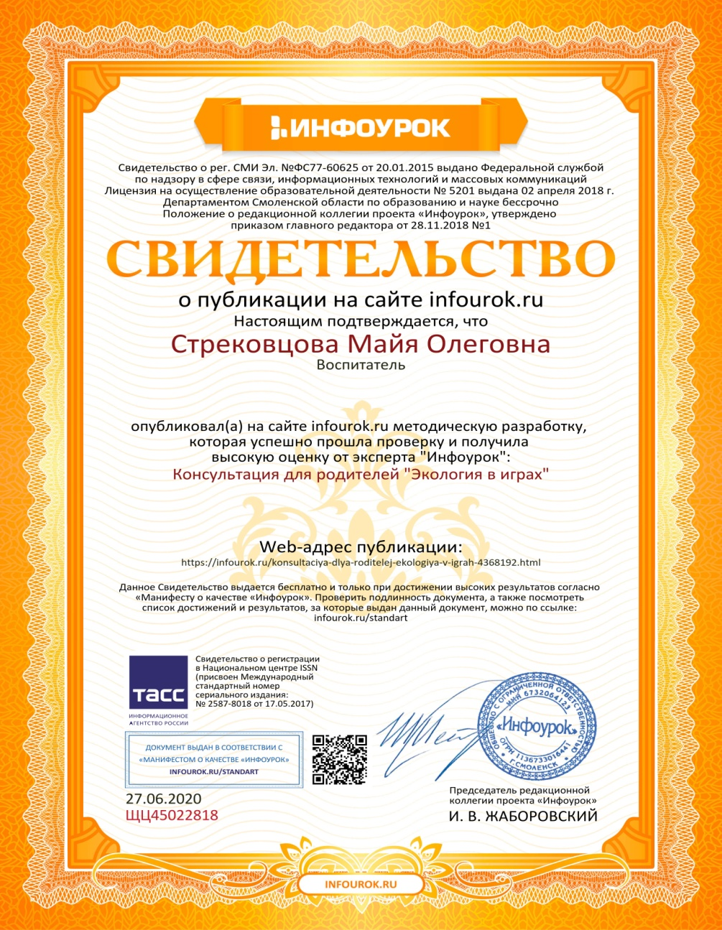
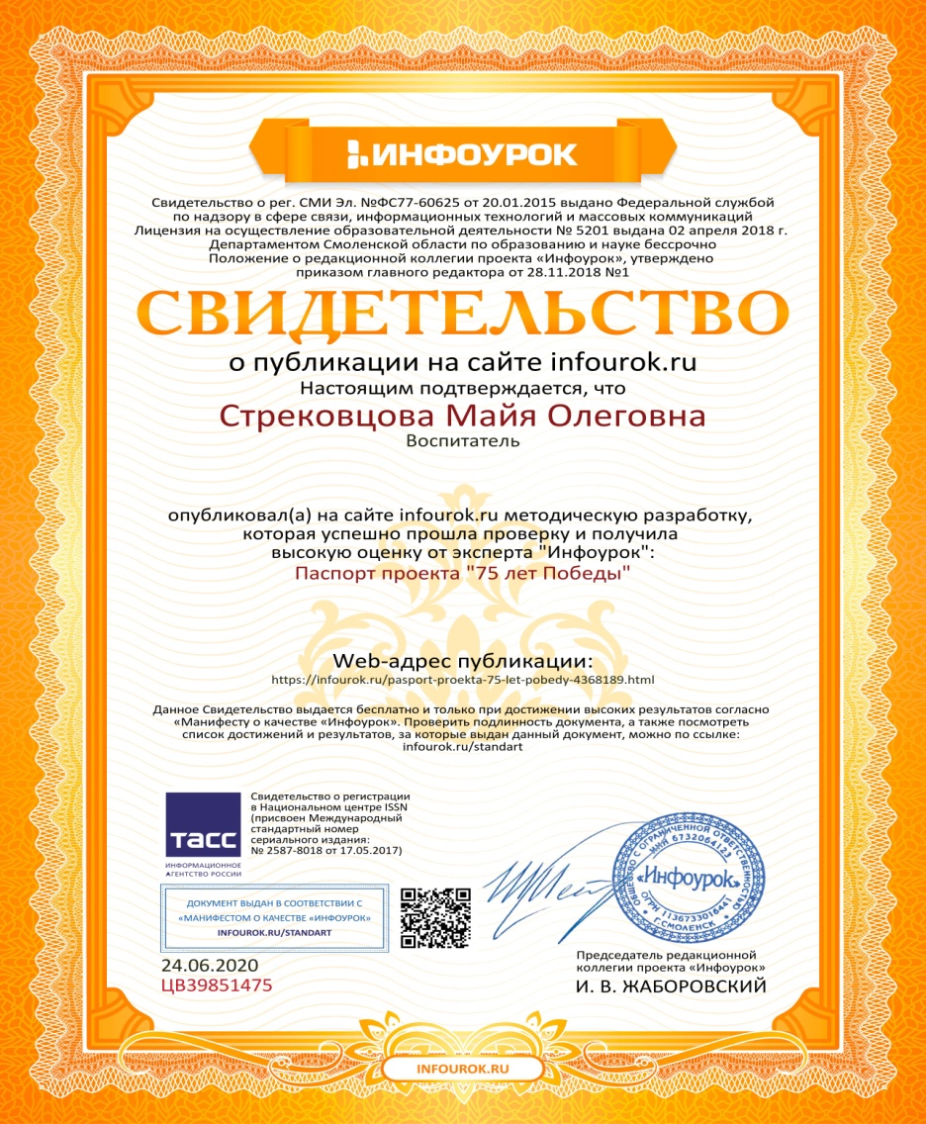

Slide 21
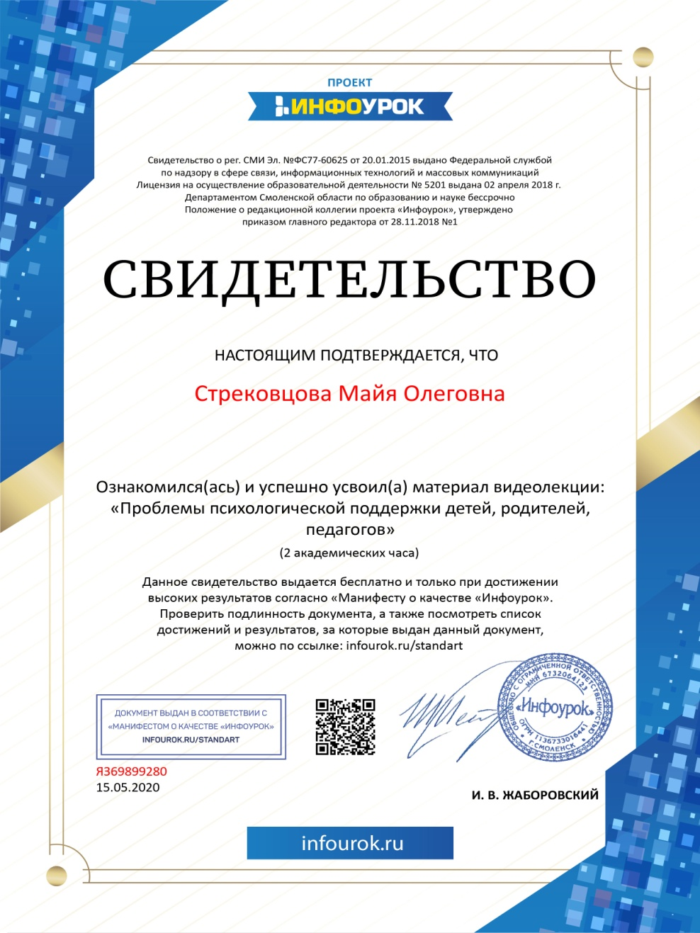
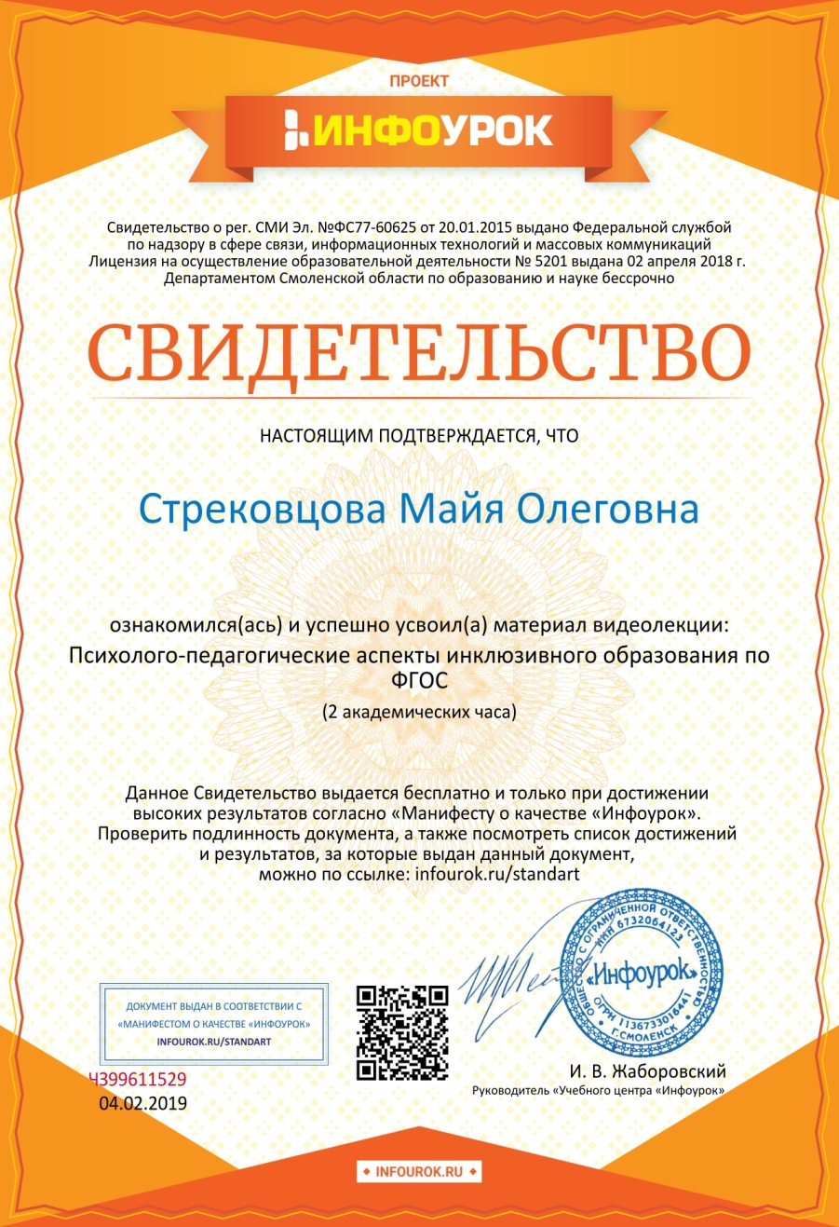

Slide 22
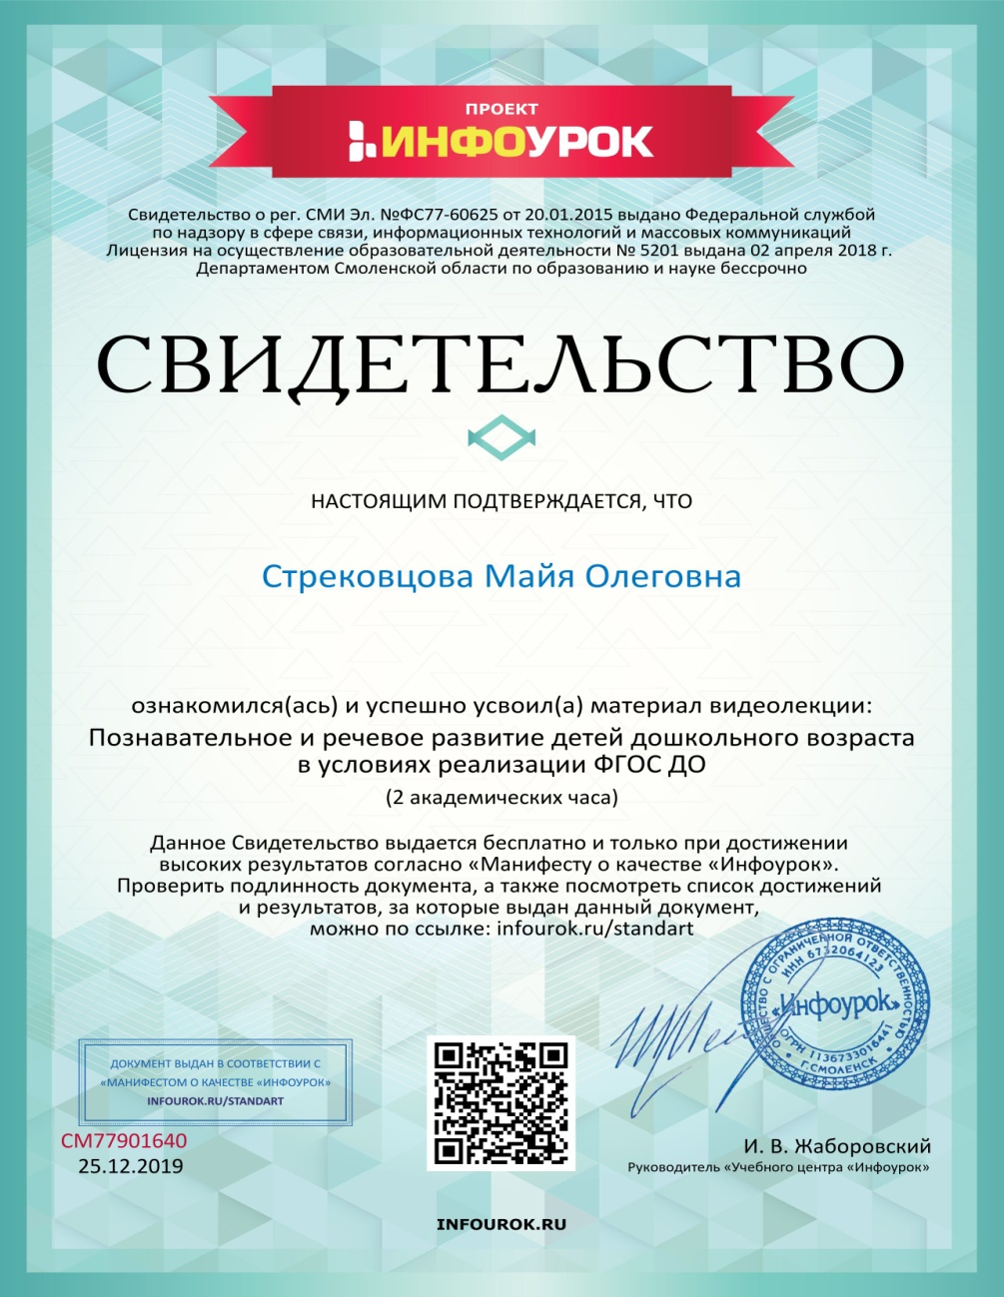
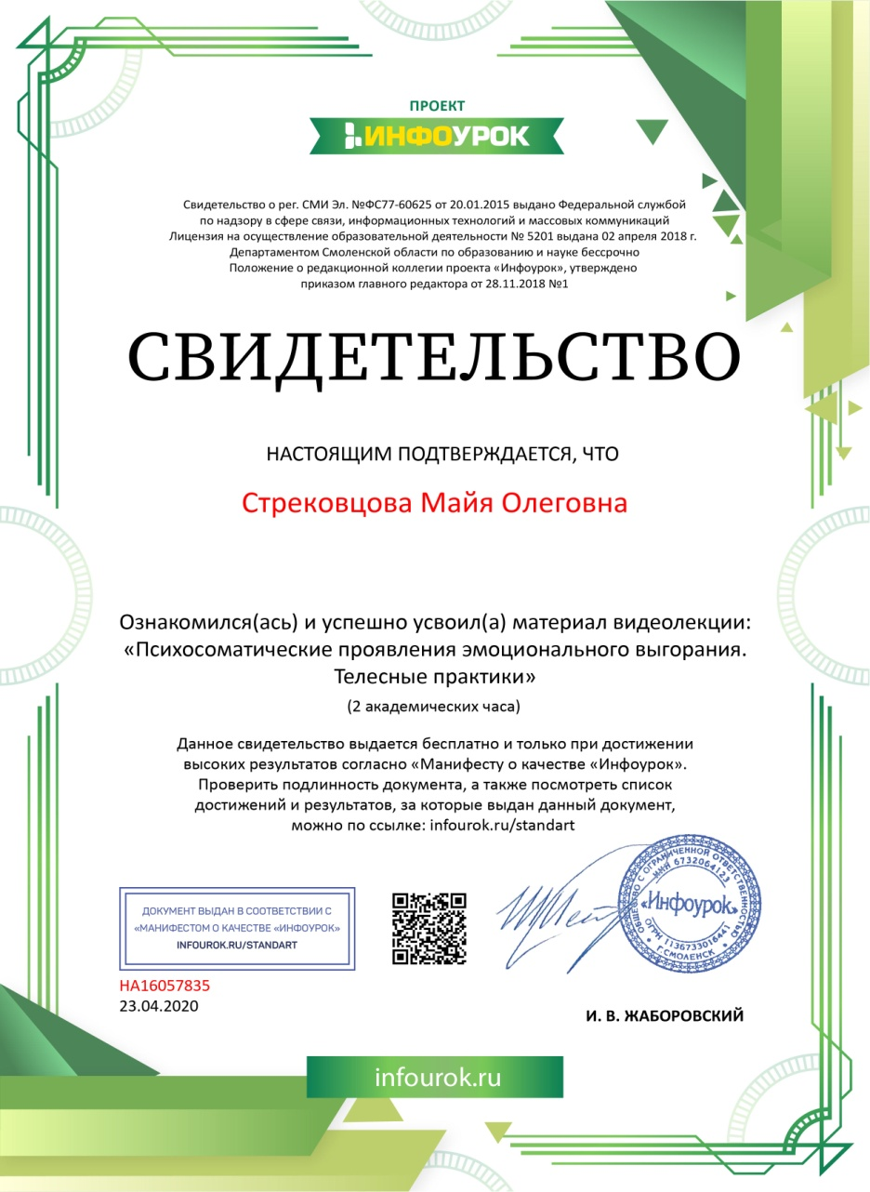

Slide 23
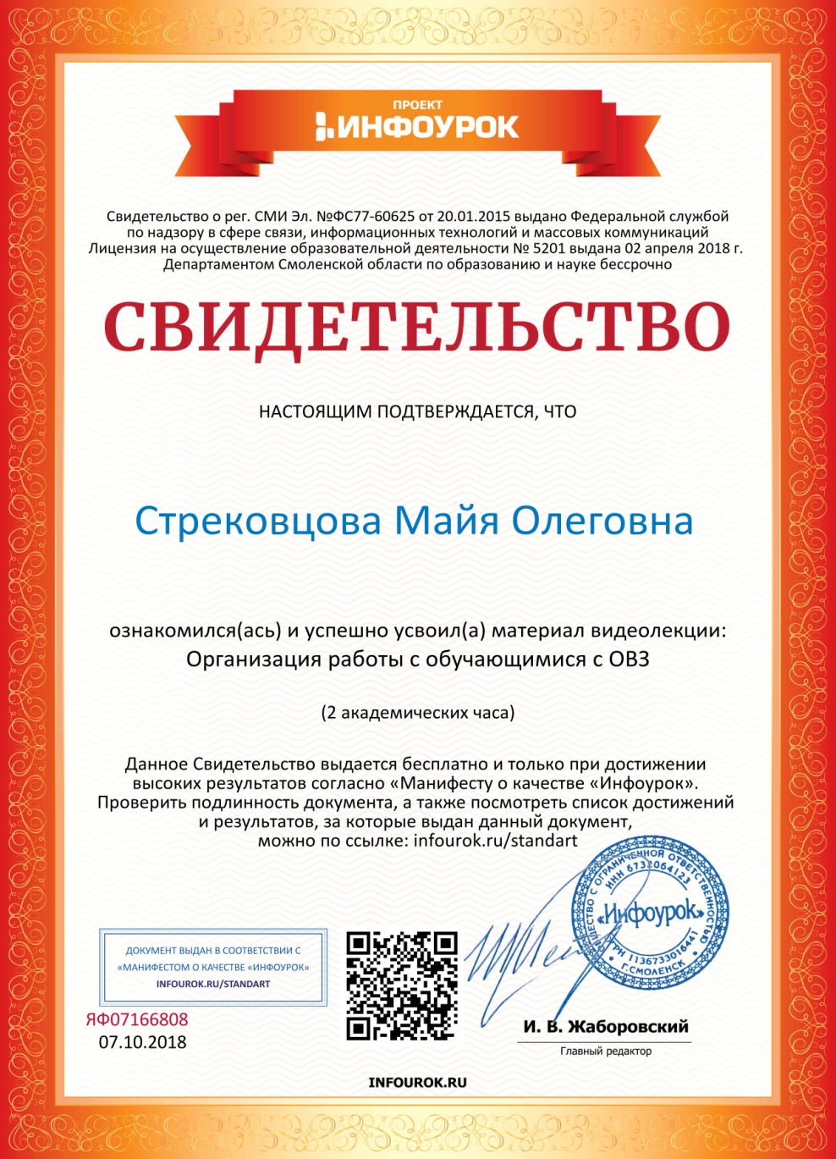
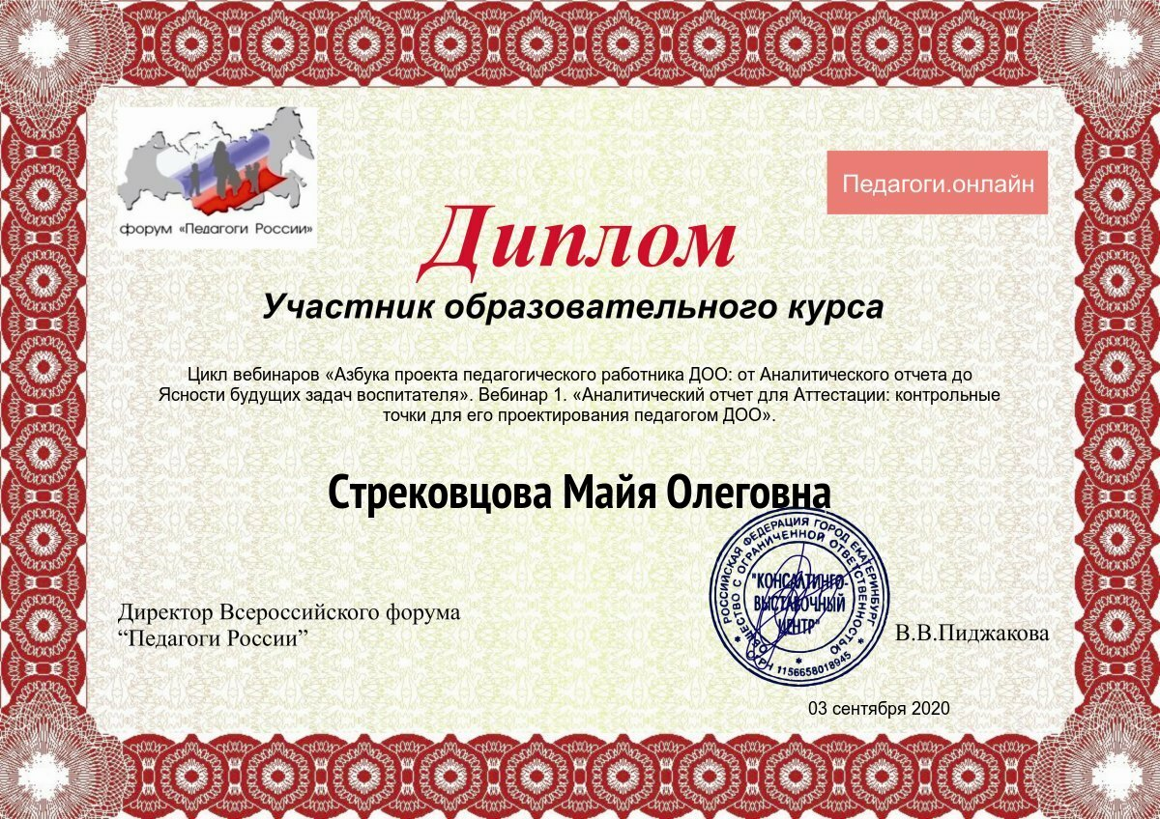

Slide 24
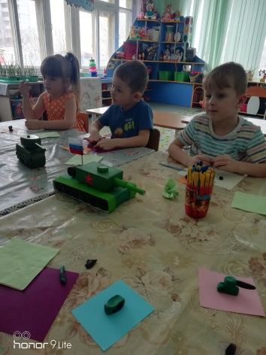
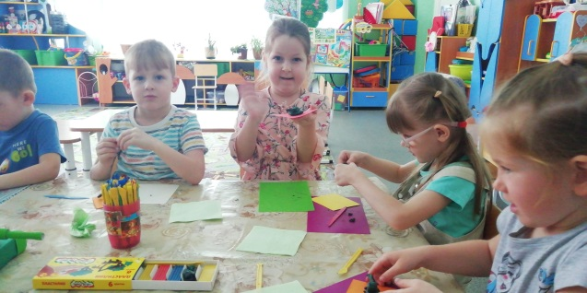
Творческая деятельность наших детей

Slide 25
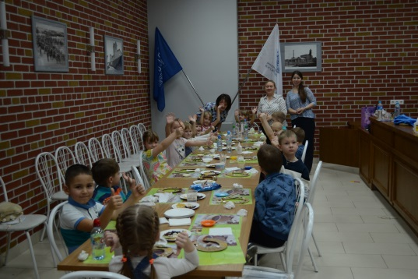
"
Мастер – класс для детей «Подкова на счастье!»

Slide 26
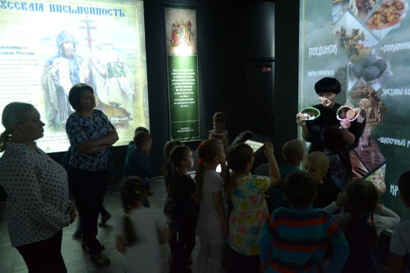
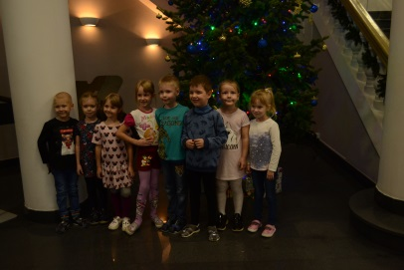
"
Экскурсия с детьми вмультимедийный исторический парк «Россия - Моя история».
»

Slide 27
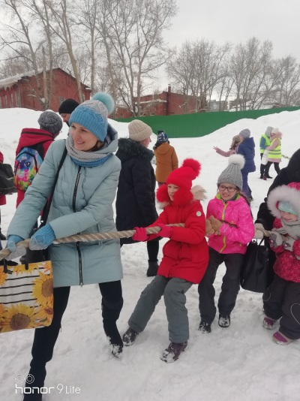
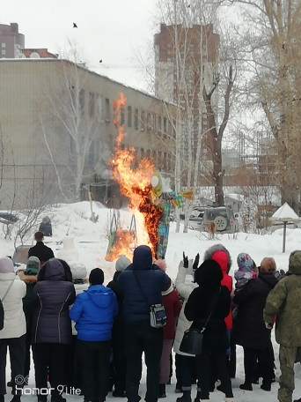
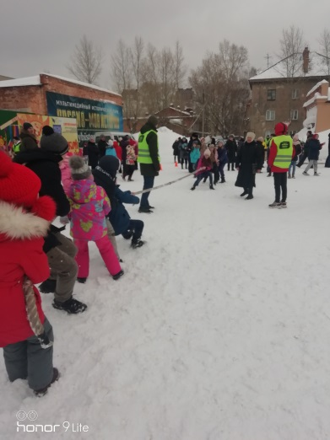
"
Экскурсия с детьми и родетелями вмультимедийный исторический парк «Россия - Моя история» Праздник Масленица.
»

Slide 28
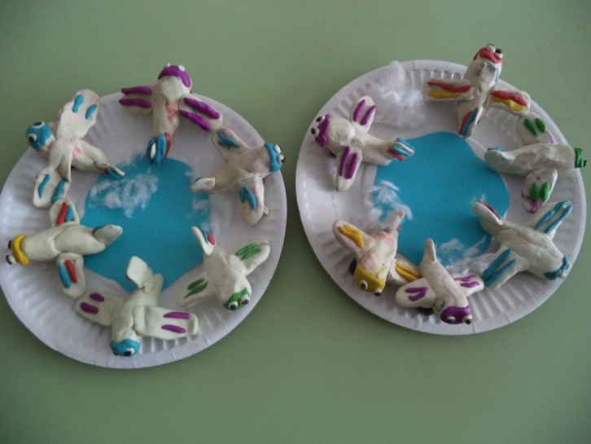
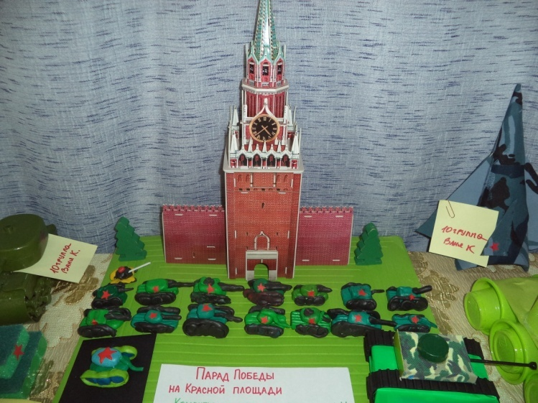
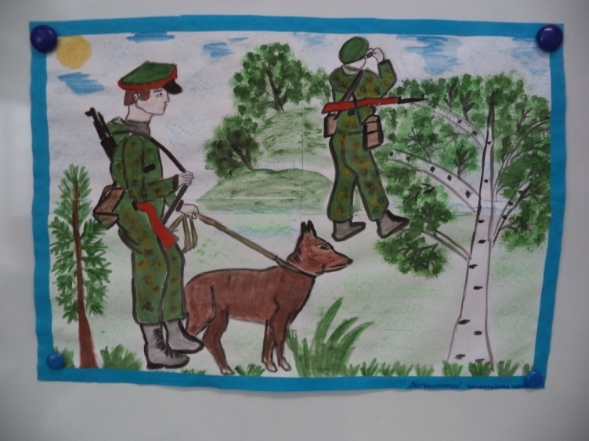
Детские поделки к музею «Мы помним! Мы гордимся!
"
»

